Slide 1
La tutela del minore nell’ordinamento interno e sovranazionale
Ordine degli Avvocati di Vercelli
21/06/2022
A cura della Dott.ssa Claudia Tosello

Slide 2
Cosa significa tutelare il minore nei contesti di separazione/divorzio?
SEPARIAMO I DUE PIANI: CONIUGALE E GENITORIALE
PIETRO
MARITO
MOGLIE
LUISELLA
PADRE
MADRE
MARCO

Slide 3

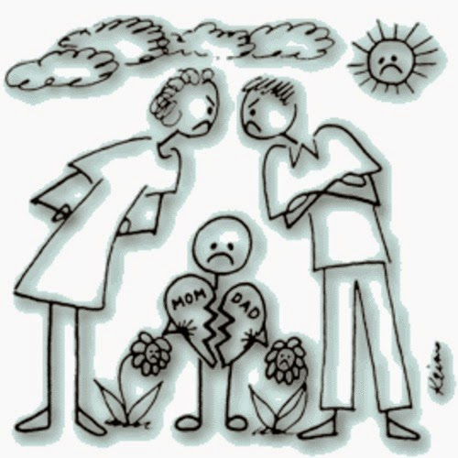
ABBIAMO UN PROBLEMA..
POSSIAMO SMETTERE DI ESSERE CONIUGI
MA
NON SMETTEREMO MAI DI ESSERE
I DUE GENITORI DEI NOSTRI FIGLI

Slide 4
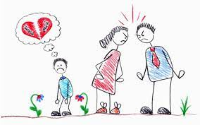
PER IL BENE DEL BAMBINO….
QUANTE VOLTE LO SENTIAMO DIRE..
EPPURE IN REALTA’ QUANDO SI CONFLIGGE:
IL BAMBINO NON LO VEDE NESSUNO

Slide 5
ALIENAZIONE PARENTALE?
Evoluzione del quadro:
Sindrome da alienazione parentale (PAS)(R. Gardner, 1985)
«Un disturbo che insorge quasi esclusivamente nel contesto delle controversie per la custodia dei figli. In questo disturbo, un genitore (alienatore) attiva un programma di denigrazione contro l’altro genitore (genitore alienato). Tuttavia, questa non è una semplice questione di “lavaggio del cervello” o “programmazione”, poiché il bambino fornisce il suo personale contributo alla campagna di denigrazione. È proprio questa combinazione di fattori che legittima una diagnosi di PAS. In presenza di reali abusi o trascuratezza, la diagnosi di PAS non è applicabile»
Alienazione parentale/genitoriale
Dalla sindrome alla patologia relazionale

Slide 6
Documento del Ministero della Salute (29/05/2020)
«La Comunità scientifica sembrerebbe concorde nel ritenere che l'alienazione di un genitore non rappresenti, di per sé, un disturbo individuale a carico del figlio, ma un grave fattore di rischio evolutivo per lo sviluppo psicologico e affettivo del minore stesso.
Sembra quindi che la PAS sia meglio definita come un "Disturbo del comportamento relazionale", e non come una sindrome.
Il "DSM 5" definisce i problemi relazionali come "modelli persistenti e disfunzionali di sentimenti, comportamenti e percezioni che coinvolgono due o più partner in un importante rapporto personale".
Per essere diagnosticato come tale, un disturbo relazionale richiede l'esistenza di un'interazione patologica tra gli individui coinvolti nella relazione.
Pertanto, sebbene la descrizione del disordine abbia una certa validità, devono essere condotte ricerche approfondite per chiarire le sue caratteristiche (ad esempio, durata e intensità dei sintomi), altrimenti esse potrebbero essere utilizzate strumentalmente nelle controversie legali.»

Slide 7
PROSPETTIVA CIRCOLARE
Il mancato rapporto positivo e regolare dei figli con uno dei due genitori è solitamente il risultato dell’incontro tra:
Un genitore che ha difficoltà
a strutturare empatia con i figli
Un genitore che non riesce a modulare le difficoltà
presenti tra i figli e l’altro genitore

Slide 8
Patologia della relazione
LEGAME DISPERANTE
(NE’ CON TE/ NE’ SENZA DI TE)
CARATTERISTICHE DI PERSONALITA’ INDIVIDUALI
DIVORZIO NON ELABORATO
EFFETTI NEGATIVI NEL RAPPORTO CON I FIGLI

Slide 9

Nei panni del minore
Ruolo nel conflitto
Conflitti di lealtà
Fratria

Slide 10
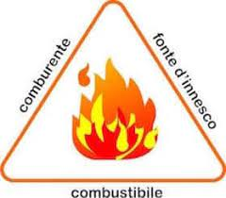

Ruolo degli avvocati nel conflitto
Sono il punto di riferimento primario per i genitori che si stanno separando
Possibile risorsa o comburente?

Slide 11
Psicologo vs avvocato ruoli e punti di osservazione diversi
PSICOLOGO
Circolarità
Co-responsabilità
Involontarietà/
Inconsapevolezza
AVVOCATO
Dualità
Causa effetto
Colpa/
Volontarietà

Slide 12
Cosa si può fare?
CTU
PSICOTERAPIA ADULTI
MEDIAZIONE
TERAPIA DEL DIVORZIO
COORDINAZIONE GENITORIALE
RIFORMA CARTABIA
PSICOTERAPIA BAMBINI

Slide 13
L’importanza della rete intorno alla famiglia in difficoltà
AVVOCATI
SERVIZI
SCUOLA
MEDICI O ALTRI PROFESSIONISTI
ATTIVITA’ EXTRASCOLASTICHE

Slide 14
Bibliografia
Gardner R.A. (1989)Parentale Alienation Syndrome, Creative Therapeutics, Cresskill, NJ.
Cigoli V. (1998) Psicologia della separazione e del divorzio, Il Mulino, BO.
Canevelli F. e Lucardi M. (2000) La mediazione familiare, Bollati Boringhieri, TO.
Francini G. (2014) Il dolore del divorzio, Franco Angeli, MI.
Liberatore M., Gulotta G., Cavedon A. (2015) La sindrome da alienazione parentale (PAS). Lavaggio del cervello e programmazione dei figli in danno dell’altro genitore, Giuffrè, MI.
A Cura di Camerini G.B., Pingitore M., Lopez G. (2016) Alienazione Parentale, Innovazioni cliniche e giuridiche, Franco Angeli, MI.
A Cura di Mazzoni S, Andolfi M., Mascellani A. (2021) La ferita familiare del divorzio, Franco Angeli, MI.

